Slide 1
KLASIFIKASI JENIS ANJING MENGGUNAKAN METODE KNN
Samuel Wijaya
21081010249
Riset Informatika D081

Slide 2
Rumusan Masalah
Bagaimana cara mengembangkan model klasifikasi untuk mengidentifikasi jenis anjing berdasarkan fitur-fitur tertentu menggunakan algoritma K-Nearest Neighbors (KNN)?
Apa saja fitur utama yang dapat memengaruhi akurasi dalam pengklasifikasian jenis anjing menggunakan KNN?
Bagaimana tingkat akurasi model klasifikasi KNN dalam membedakan jenis-jenis anjing dibandingkan dengan metode klasifikasi lainnya?
Bagaimana pengaruh jumlah tetangga terdekat (nilai k) terhadap kinerja algoritma KNN dalam klasifikasi jenis anjing?

Slide 3
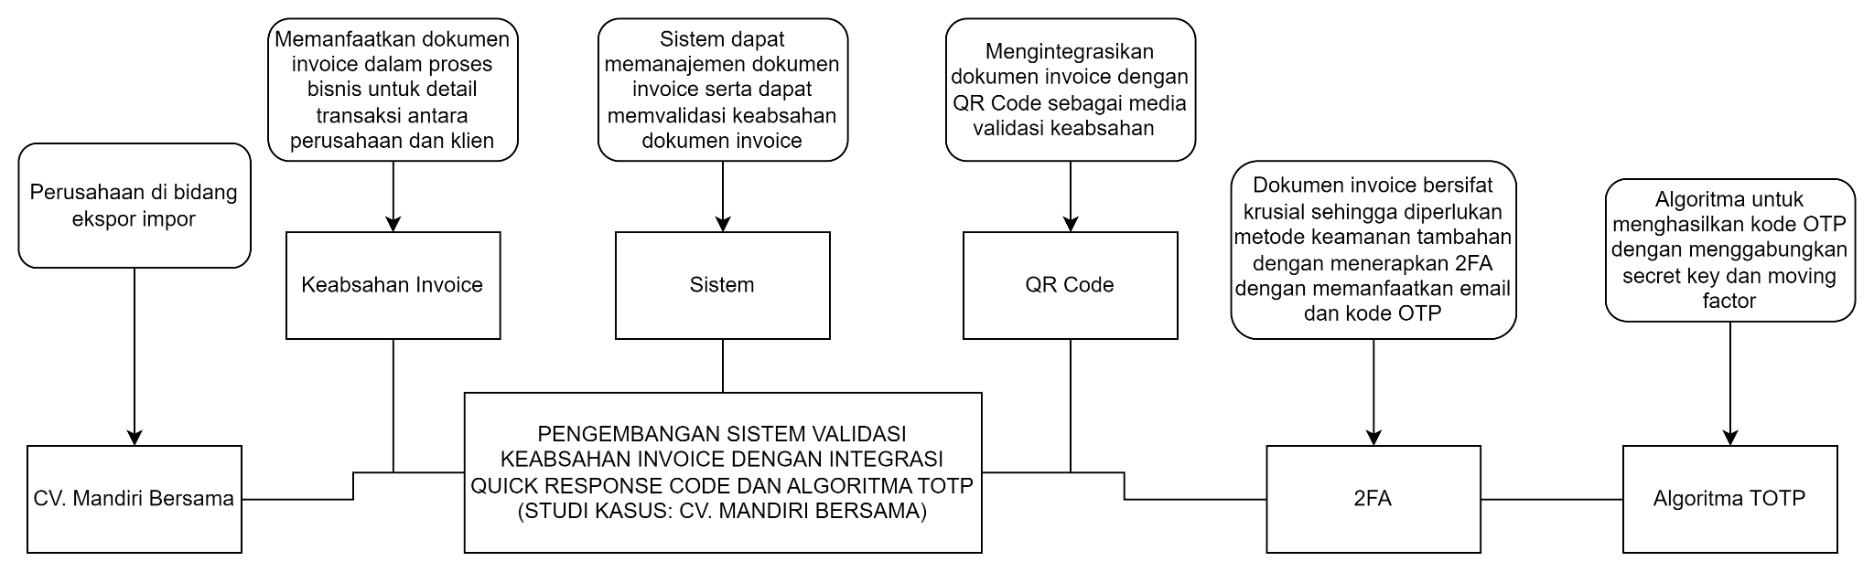
Mind Mapping

Slide 4
Metode
Menggunakan metrik seperti akurasi, presisi, recall, dan F1-score.

Slide 5
Rencana Pengujian
1. Validasi Model:
Menggunakan validasi silang (k-fold cross-validation) untuk mengukur stabilitas model.
Membandingkan hasil validasi untuk berbagai nilai k.
2. Perbandingan Algoritma:
Menguji dataset yang sama menggunakan algoritma lain (SVM, Random Forest, Neural Network) untuk membandingkan akurasi dan performa.

Slide 6
Progres Riset

Slide 7

Thanks!

